Slide 1


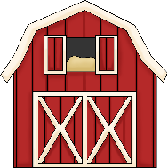




















Hogares
Industrias
compra
compra
compra
compra
vende
Si la demanda de esto aumenta Δ
vende
Pequeños cambios tienen efectos multiplicativos en la economía.
vende
El Ambiente
Más recursos se utilizan, no solo en proporción a la demanda adicional, sino a los efectos directos e indirectos que suceden en toda la economía.
Notes:
Imagine the table is the market.

